Slide 1
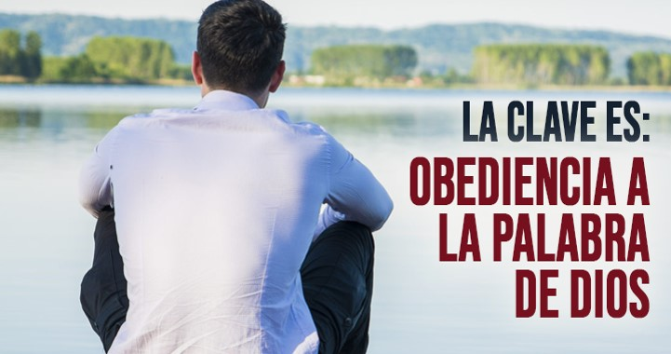
PECADO, CASTIGO Y PROMESA DE RESTAURACIÓN.
“Dios llama a todo ser humano a vivir en obediencia a Él”

Slide 2
VERSÍCULO CLAVE:
“Pero este es el pacto que haré con la casa de Israel después de aquellos días, dice Jehová: Daré mi ley en su mente, y la escribiré en su corazón; y yo seré a ellos por Dios, y ellos me serán por pueblo”, Jeremías 31:33.
LECTURA EN CLASE:
Jeremías 8:4-6,8,9,12-14;31:31,33,34.

Slide 3
INTRODUCCIÓN:
Hoy día muchos no consideran que los compromisos de pacto sean vinculantes, es posible que sientan que son libres de hacer lo que quieran y que pueden ignorar cualquier cosa que limite su libertad.
Sin embargo, la Biblia indica que Dios toma los compromisos de pacto muy en serio, y aquellos que son llamados por Dios deben caminar en fidelidad al pacto con Él.
En esta lección exploraremos el mensaje de Jeremías contra la nación de Judá por violar su pacto con el Señor.

Slide 4
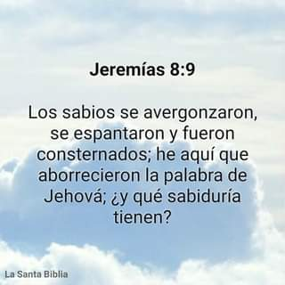
LA PALABRA DE DIOS ES RECHAZADA Jeremías 8:4-9.
1

Slide 5
No hay nada más perturbador que ver a un ser querido seguir un camino autodestructivo y no poder detenerlo.
No importa cuánto se le suplique, se le advierta o razone con ellos, persisten obstinadamente en comportamientos y elecciones que conducen al desastre.

Slide 6
Esta fue la experiencia de Jeremías con Judá, el pueblo rechazó las palabras de advertencia por las siguientes razones:
Ellos tenían falta de sentido común, V.4.
Ellos en su rebelión abrazaron el engaño, V.5.
Ellos en vez de arrepentirse manifestaron una pasión incontrolable, V.6. “Ej. Caballo de guerra”.
Ellos ignoraron la revelación en la creación, V.7. “Aves actúan por instinto, pero el rebelde actúa ignorando a Dios”.
Ellos dijeron ser sabios en la Palabra, pero la cambiaron en mentira, V.8,9.

Slide 7
LAS CONSECUENCIAS DE RECHAZAR LA PALABRA DE DIOS Jeremías 8:10-17.
2

Slide 8
Hoy día hay muchos que están predicando un tipo de gracia barata, sin la cruz y sin arrepentimiento.
Como resultado, la gente se convence de que tienen derecho al perdón de Dios sin ninguna respuesta de su parte, lo que es un engaño mortal.
La verdadera labor de los mensajeros de Dios debe centrarse en exhortar a la gente a un arrepentimiento genuino. Ej. De Jeremías.

Slide 9
¿Cuáles son las consecuencias de rechazar la Palabra de Dios?
Se corre el riesgo de ser conquistados por el enemigo, V.10.
Se vive una vida egocéntrica, engañosa y fraudulenta, V.10.
Se vive con una falsa esperanza, V.11.
Se convierten en unos desvergonzados, V.12.
Se es capaz de culpar a Dios por los resultados de su vida pecaminosa, V.14.
Se es candidato a sufrir el juicio de Dios, V.13, 15-17.

Slide 10
LA PROMESA DE UN NUEVO PACTO Jeremías 31:31-34.
3

Slide 11
Jeremías proclamó que Dios establecería un nuevo pacto.
Este nuevo pacto sería primero con Israel, V.31.
Este nuevo pacto no sería como el pacto que Dios hizo con Israel en el desierto de Sinaí, V.32.
Este nuevo pacto era necesario porque Israel no cumplió ni pudo guardar el pacto que Dios hizo con ellos en el Sinaí, V.32.

Slide 12
Pablo distinguió el nuevo pacto, comparándolo con los pactos de Dios con Abraham y David.
El se refirió a Abraham como un ejemplo de salvación otorgada, no como salario ganado, sino como un regalo gratuito, Romanos 4:4.
El citó a David quien también “habla de la bienaventuranza del hombre a quien Dios atribuye justicia sin obras, Romanos 4:6. Véase Salmo 32:1,2.

Slide 13
¿Qué trae el nuevo pacto?
Trae transformación interior, V.33. Véase 1 Corintios 5:17.
Trae una nueva relación con Dios, V.33.
Trae verdadera limpieza de pecado, V.34.

Slide 14
DISCIPULADO Y MINISTERIO EN ACCIÓN

Slide 15
El plan de redención de Dios se enfoca en la redención de un pueblo de pacto que hará la voluntad de Dios y le glorificará.
El pueblo del nuevo pacto (la Iglesia) tenemos al Espíritu Santo en nuestra vida para ayudarnos a ser fieles a nuestro Señor del pacto.
Agradezca a Dios por su gracia, al hacerlo miembro de su familia, haga también un inventario de las áreas de su vida en las que tal vez está ignorando la corrección de Dios.
Ore por aquellos en su familia y comunidad que no conocen a Jesús como Salvador.

